Slide 1
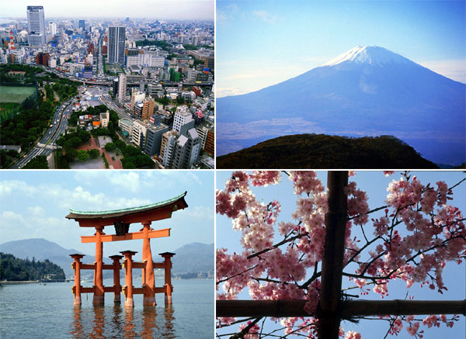
Культура Японії
Ніколенко Анастасії

Slide 2
Зміст
введення
Історія культури Японії
Японська мова і писемність
література
Образотворче мистецтво
театр
кінематограф
архітектура
Одяг
Національна кухня
Спорт
Релігія
Традиції, звичаї, етикет

Slide 3
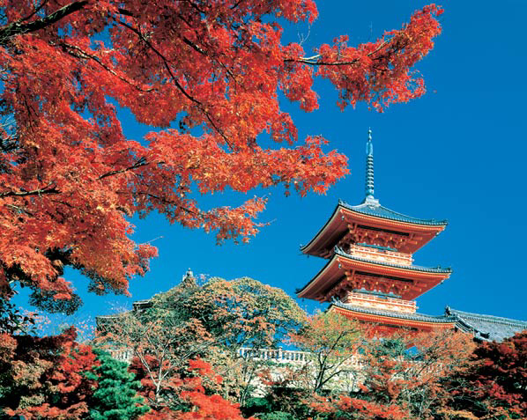
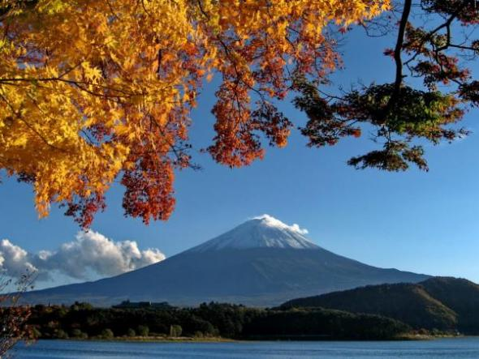
Введення
Культура Японії склалася в результаті історичного процесу, що почався з переселення предків японського народу на японський архіпелаг з материка і зародження культури періоду Дзьомон . Сучасна японська культура випробувала сильний вплив країн Азії ( особливо Китаю та Кореї ) , Європи і Північної Америки.
Однією з особливостей японської культури є її довгий розвиток в період повної ізоляції країни (політика сакоку ) від решти всього світу в період правління сьогунату Токугави , що тривала до середини XIX століття - початку періоду Мейдзі.
На культуру і менталітет японців великий вплив зробило ізольоване територіальне положення країни , географічні і кліматичні особливості , а також особливі природні явища ( часті землетруси і тайфуни ) , що виразилося у своєрідному відношенні японців до природи як до живого створення . Уміння захоплюватися сьогочасної красою природи , як особливість національного характеру японця , полягало у багатьох видах мистецтва Японії.

Slide 4
Исторія культури Японії
Дзьомон ( 10 тис. років до н . Е. . - 300 до н . Е. . ) - Перші зразки кераміки , прикраси та жіночі фігурки догу
Яйої ( 300 до н . Е. . - 300 н . Е. . ) - Перехід до землеробства , поливне рисівництво , вироби з бронзи і заліза , дзвони дотаку
Ямато :
- Кофун (IV століття н . Е. . - VI століття н . Е. . ) - Поширення культури курганів , скульптури ханива , зародження стародавнього синтоїзму і пов'язаних з ним культів
- Асука ( 593-710 ) - запозичення зразків китайської культури , реформи Тайка , створення кодексів законів
- Нара ( 710-794 ) - проникнення в країну конфуціанства , даосизму і буддизму , створення літературних творів « Кодзікі » , « Ніхон Секі » , « Манйосю » , « Кайфусо »

Slide 5
Исторія культури Японії
Хейан (794-1185) - початок використання складових азбук хірагани і катакани, будівництво святині Іцукусіма , створення « Повісті про Гендзі » , виникнення стилю в живописі ямато-е
Камакура (1185-1333) - формування самурайського стану
Муромати (1333-1568) - виникнення театру але
Сенгоку (1467-1568) - проникнення в країну християнства
Адзуті - Момояма (1568-1600)
Едо (1600-1868) - встановлення диктатури Токугава , політика сакоку , придушення християнства і падіння сьогунату , зародження театру кабукі і стилю Укійо-е
Мейдзі (1868-1912) - кінець періоду самоізоляції , початок капіталістичного шляху розвитку , зародження японського кінематографа
Тайсе (1912-1926)
Сева (1926-1989)

Slide 6
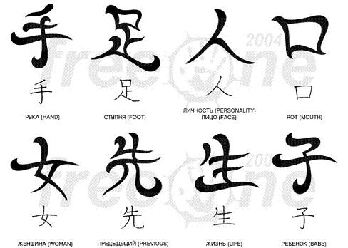
Японська мові та письменість
Японська мова завжди був важливою складовою японської культури. Переважна частина населення країни розмовляє японською мовою. Японський є агглютінатівним мовою і характеризується складною системою написання, що складається з трьох різних типів знаків - китайські символи кандзі, складові абетки хірагана і катакана.

Slide 7
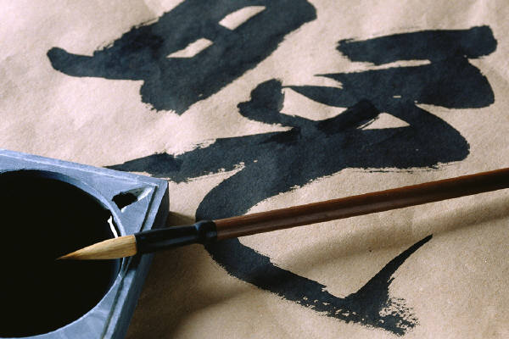
Японська мові та письменість
Найдавніша відома форма японської мови носить назву старояпонского мову, вона склалася шляхом запозичення китайської писемності та системи ієрогліфів і використовувалася аж до початку періоду Хейан. У процесі подальшого розвитку японської мови, званого потім класичним японським мовою або пізнім старояпонского, були додані нові способи письма - дві складові абетки хірагана і катакана, що призвело до суттєвого розвитку японського літературної мови та бурхливому розквіту японської літератури.

Slide 8
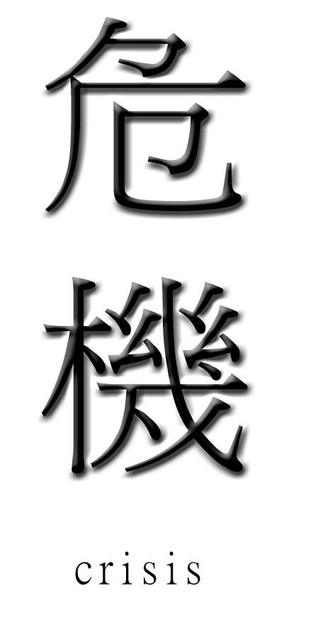
Японська мові та письменість
У сучасній японській мові досить високий відсоток займають слова , запозичені з інших мов (так звані гайрайго ) . Японські імена записуються за допомогою кандзі , складаються з прізвища та імені , прізвище вказується спочатку .
Японська мова вважається одним з найскладніших для вивчення. Для транслітерації японських ієрогліфів використовуються різні системи , найбільш поширеними є ромадзі ( латинська транслітерація ) і система Поліванова ( запис японських слів кирилицею) . Деякі слова в російській мові були запозичені з японської мови , наприклад , цунамі , суші , караоке , самурай і т. д.

Slide 9
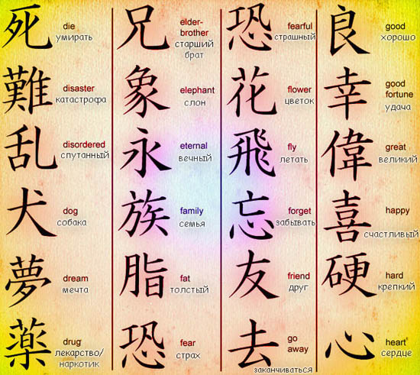

Slide 10

Література
Довгий час японська література відчувала вплив Китаю , літературні твори також створювалися китайською мовою.
Першими письмовими пам'ятками вважаються збори японських міфів і легенд « Кодзікі » (« Записи про діяння давнини » ) та історична хроніка « Ніхон Сьокі » (« Записані пензлем аннали Японії » або « Ніхонгі » - « Аннали Японії » ), створені під час періоду Нара (VII - VIII століттях) . Обидва твори були написані китайською мовою , але зі змінами для передачі японських імен богів та інших слів. У цей же період були створені поетичні антології « Манйосю » (яп.万 叶 集, «Збори міріад листя » , 759 ) і « Кайфусо » (яп.懐 风 藻) ( 751 ) .
Слово «японська мова» японською

Slide 11
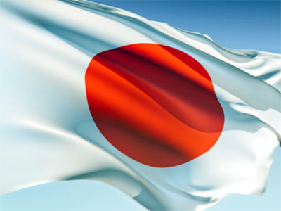
Література
Японська містична проза XVII-XIX століть
Звід законів Тайхоре
«Повість про Гендзі» (Мурасаки Сикибу)
Сказання про Есицуне
Трилогія культових японських романів жахів "Дзвінок", "Спіраль", "Народження".
Широко відомі і за межами Японії види поетичних форм хайку (яп. 俳 句), вака (яп. 和 歌 «японська пісня») і різновид останньої танка (яп. 短歌 «коротка пісня»).

Slide 12
Японські письменники
Абе Кобо (1924-1993)
японський письменник ( "Жінка в пісках " , "Чуже обличчя " , "Людина- ящик" ) .
Рюноске Акутагава (1892-1927)
японський письменник , автор новел " Расемон " , "Ніс" .
Самогубство по- японськи
Хитається очерет вітром безумства
Ясунарі Кавабата (1899-1962)
японський письменник , лауреат Нобелівської премії з літератури 1968 року.
Рохан Коду (1867-1947)
японський письменник.
Юкіо Місіма ( Хіраока Кімітаке ) ( 1925-1970 )
японський письменник.
Дзюн'їтіро Танідзакі (1886-1965)
японський письменник , один з видних представників літературного угруповання " тамбіха " (" естети " ) .
Сімей Фтабатея ( Хасегава Тацуноске ) ( 1864-1909 )
японський письменник , зачинатель японського критичного реалізму і сучасної літературної мови .
Біме Ямада (1868-1910)
японський письменник , філолог .
Кафу Нагаї (1879-1959)
японський письменник , член Японської академії мистецтв .
Дещо Одзаки (1867-1903)
японський письменник.

Slide 13
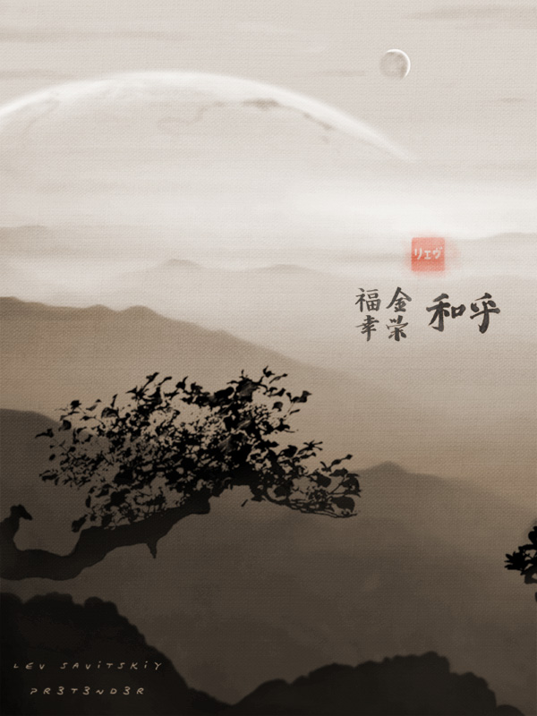
Образотворче мистецтво. Живопис
Японська живопис (яп. 絵 画 Кайга, «картина, малюнок») - один з найбільш древніх і вишуканих з японських видів мистецтв, характеризується широким розмаїттям жанрів і стилів.
Для японського живопису, як і для літератури, характерно відведення провідного місця природі і зображення її як носійки божественного начала.

Slide 14
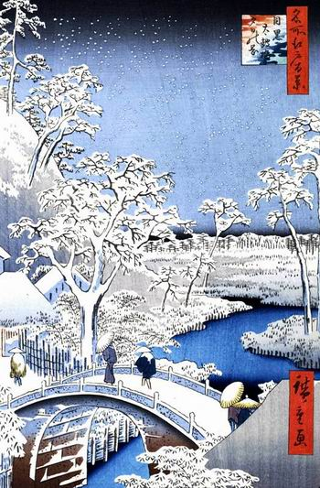
Образотворче мистецтво. Живопис
Починаючи з X століття в японського живопису виділяють напрямок ямато-е, картини являють собою горизонтальні сувої, якими ілюстрували літературні твори. У XIV столітті розвивається стиль сумі-е (монохромна акварель), а в першій половині XVII століття художники починають друкувати Укійо-е - гравюри на дереві, що зображували гейш, популярних акторів театру кабукі і пейзажі. Вплив популярності гравюр Укійо-е на європейське мистецтво XVIII століття називають японизма.

Slide 15
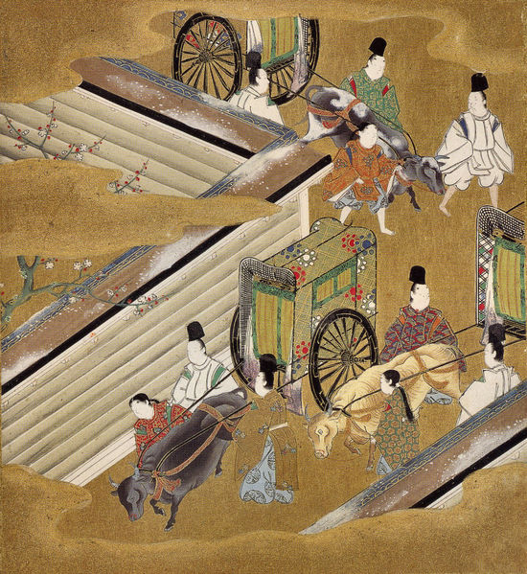
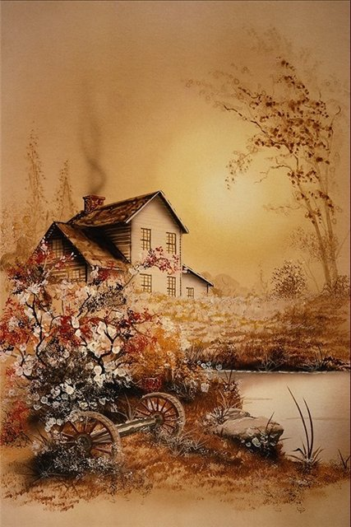
Образотворче мистецтво. Живопис

Slide 16
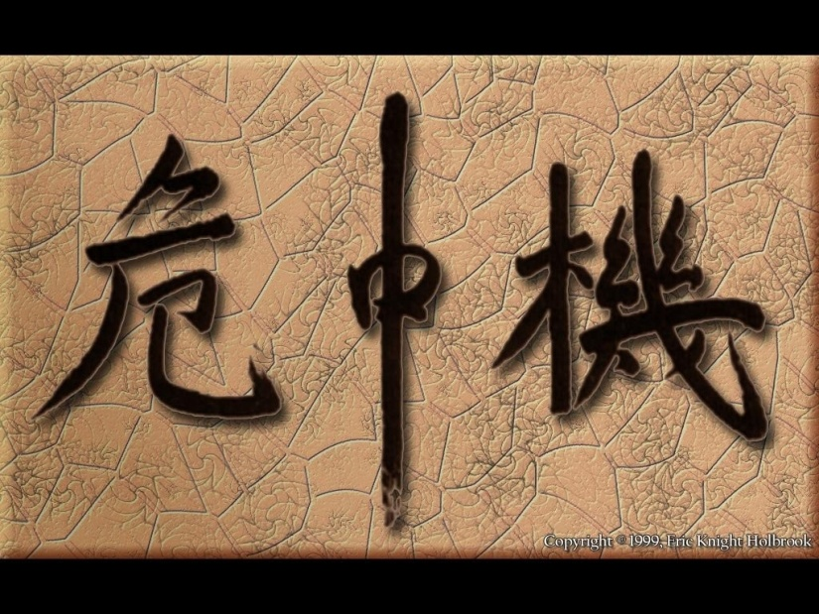
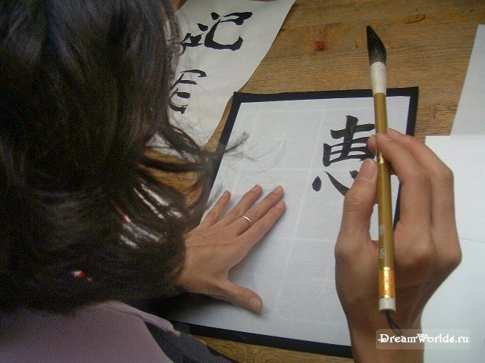
Образотворче мистецтво. Каліграфія
У Японії каліграфія вважається одним з видів мистецтв і носить назву сьодо (яп. 书 道 «шлях письма»). Нарівні з малюванням каліграфія викладається в школах.
Мистецтво каліграфії було завезено до Японії разом з китайською писемністю. У давнину в Японії ознакою культурної людини вважалося володіння мистецтвом каліграфії. Існує кілька різних стилів написання ієрогліфів. Вдосконаленням стилів написання ієрогліфів займалися буддійські ченці.

Slide 17
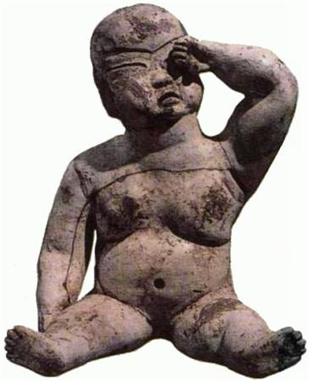
Образотворче мистецтво. Скульптура
Найдавнішим з видів мистецтв Японії є скульптура. Починаючи з епохи Дзьомон виготовлялися різноманітні керамічні вироби (посуд), також відомі глиняні фігурки-ідоли догу.
В епоху Кофун на могилах встановлювалися ханива - скульптури з обпаленої глини, спочатку простих циліндричних форм, а потім складніші - у вигляді людей, тварин чи птахів.

Slide 18
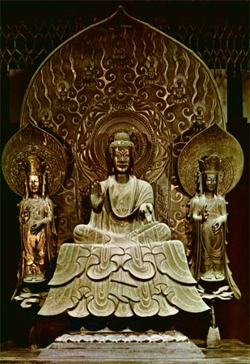
Образотворче мистецтво. Скульптура
Історія скульптури в Японії пов'язана з появою в країні буддизму. Традиційна японська скульптура - це найчастіше статуї буддистських релігійних понять ( татхагата , бодхисаттва та ін ) Одна з найдавніших скульптур в Японії - дерев'яна статуя будди Амитабхи в храмі Дзенків - джі . У період Нара буддистські статуї створювалися державними фахівцями - скульпторами .
В якості основного матеріалу для скульптур (як і в японській архітектурі ) використовувалося дерево . Статуї часто покривали лаком , позолачівалі або яскраво фарбували . Також в якості матеріалу для статуй використовувалася бронза або інші метали.

Slide 19
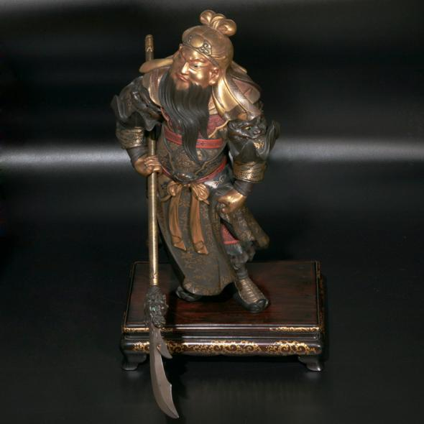
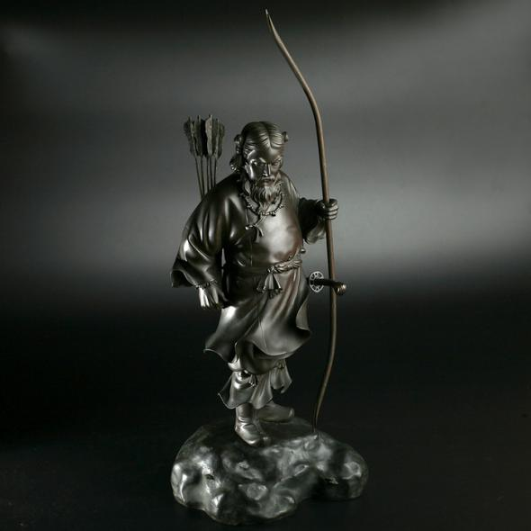
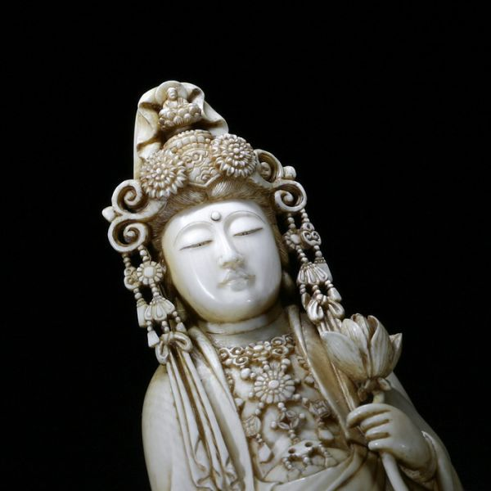

Slide 20
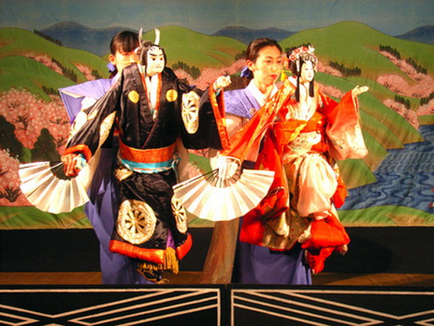
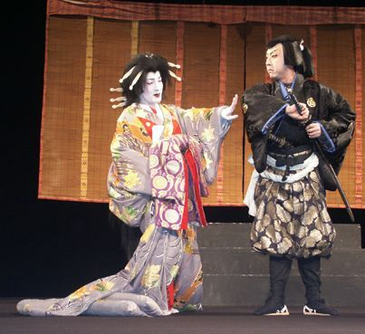
Театр
Одним з ранніх видів театру став театр але (яп. 能 але: «талант, майстерність»), склався в XIV-XV століттях, актори грали у масках і розкішних костюмах. Театр вважається «маскованих» драмою, але маски (о-моте) надягають лише Сіте і вакі. У XVII столітті склався один з найбільш відомих видів японського традиційного театру - кабукі (яп. 歌舞 伎 «пісня, танець, майстерність»), актори цього театру були виключно чоловіки, їхні обличчя були складним чином загримовані.
Бунраку - театр маріонеток

Slide 21
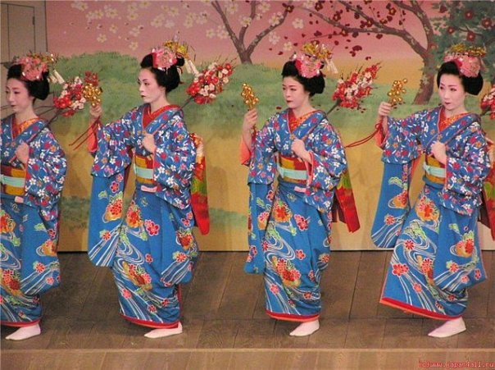
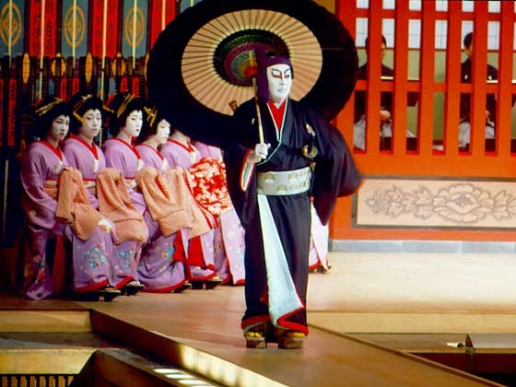
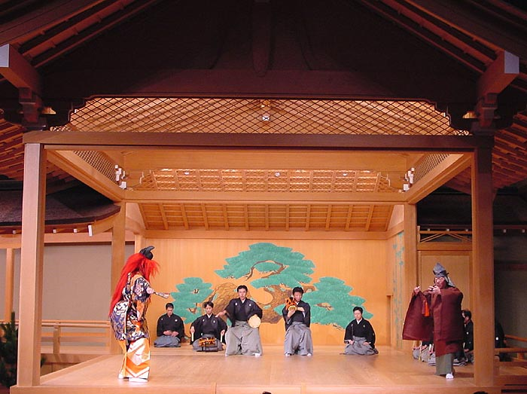

Slide 22
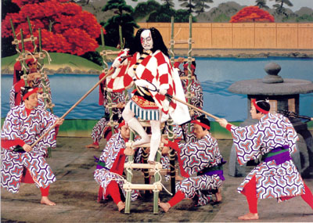
Кінематограф
Перші японські кінострічки початку XX століття мали прості сюжети , кінематограф цього періоду розвивався під впливом театру , гра акторів була театральною , жіночі ролі виконувалися акторами -чоловіками , використовувалися театральні костюми і декорації. До появи звукового кіно демонстрацію фільмів супроводжував бенсі - живий виконавець , японський варіант тапера .
Спочатку кінематограф вважався низьким мистецтвом , побутувала презирливе ставлення до людей , що займався кіно. Визнання і авторитет цей вид мистецтва отримав лише наприкінці 30 -х років минулого століття.

Slide 23
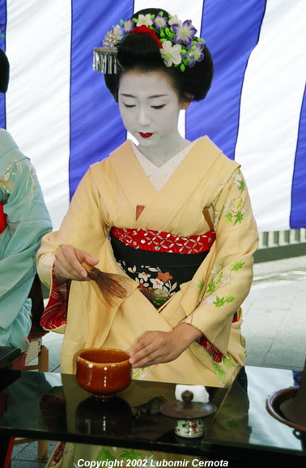
Кінематограф
У 50-ті - 60 - ті роки минулого століття припадає активний розвиток японського кінематографа. Ці роки вважаються «золотим віком» японського кінематографа. У 1950р було випущено 215 фільмів, а в 1960р - вже 547 фільмів. У цей період з'являються жанри історичного, політичного кіно , бойовики і фантастика , за кількістю випущених фільмів Японія займала одне з перших місць у світі. Відомі кінорежисери цього періоду - Акіра Куросава , Кендзі Мідзогуті , Сехей Імамура . Відомим за межами країни стає актор Тосіро Міфуне , що зіграв майже у всіх кінокартинах Куросави .
Під час кризи кіноіндустрії 60 -х років популярними жанрами стають фільми про якудза і недорогі порнографічні фільми.
У 1990 -х актор і режисер Такесі Кітано отримує широку популярність як в Японії так і за її межами.

Slide 24
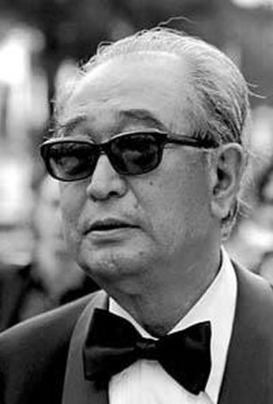
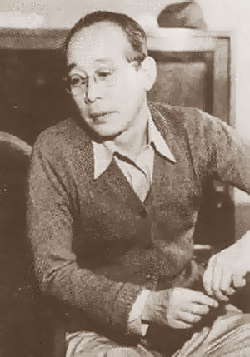
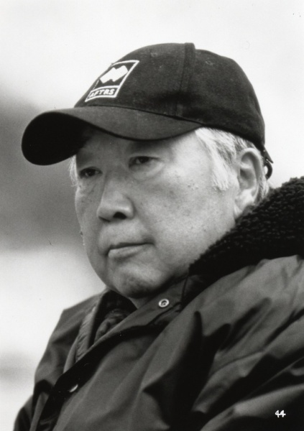
Відомі кінорежисери
Акіра Куросава
Кендзі Мідзогуті
Сехей Імамура

Slide 25
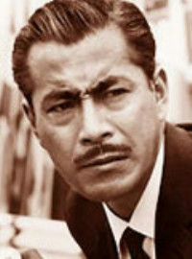
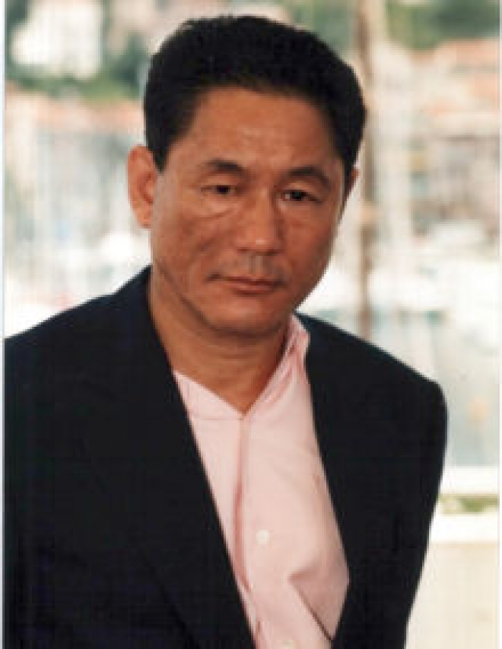
Відомі актори
Тосіро
Міфуне
Такесі Кітано

Slide 26
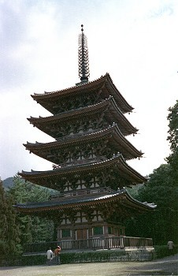
Архітектура
Японська архітектура має настільки ж довгу історію як будь-яка інша складова частина японської культури . Спочатку випробувавши сильний вплив китайської архітектури , японська архітектура розробила безліч відмінностей і власних підходів , притаманних лише Японії. Як приклади традиційної японської архітектури можна назвати храми , синтоїстські святилища і замки в Кіото і Нарі . В цілому , для японської архітектури характерне прагнення до простоти .
Традиційні дерев'яні житлові будинки простих японців , звані минка (яп.民家) , максимально пристосовані до клімату країни. Мінка має каркасну конструкцію з несучою колоною в центрі будинку і розсувними дверима. В даний час минка збереглися тільки в сільській місцевості.

Slide 27
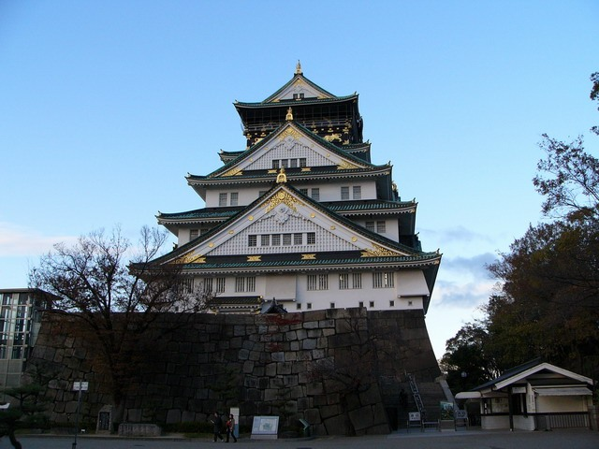
Архітектура
VII століття був відзначений бурхливим будівництвом буддійських храмів на території Японії. Святилище Ісе дзінгу , присвячене богині Аматерасу , - основна синтоїстська святиня Японії.
Своєрідністю відрізнялися японські замки , служили не тільки для захисту своїх господарів від ворогів , а й символом влади. Назви двох замків ( Адзуті і Момояма ) дали назву періоду в історії Японії - Адзуті - Момояма . У початковому стані збереглося дуже небагато замків , багато середньовічні замки були зруйновані під час воєн , згоріли при пожежах , були розібрані за вказівкою уряду як пережиток феодального минулого , в XX столітті частина замків була відновлена.

Slide 28
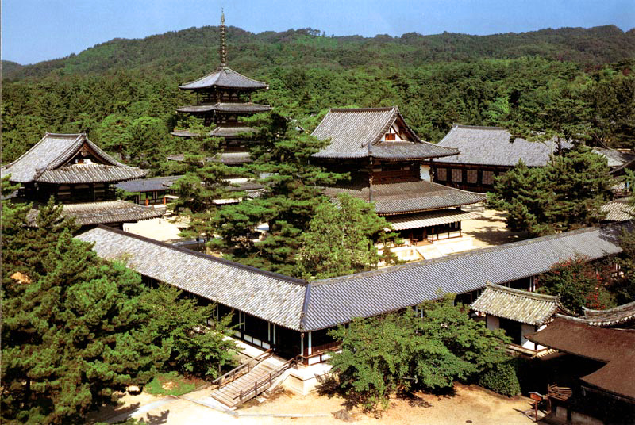
Архітектура
Необхідність відбудовувати зруйновані будівлі після Другої світової війни дала стимул для розвитку японської архітектури. При цьому відбудовані заново міста сильно відрізнялися від довоєнних.
Деякі сучасні архітектори, наприклад, Йосіо Танігучі і Тадао Андо, відомі тим, що широко використовують об'єднання традиційних японських і західних архітектурних впливів.

Slide 29
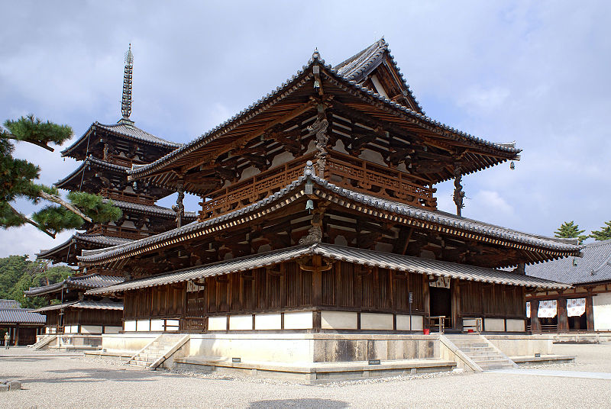

Slide 30
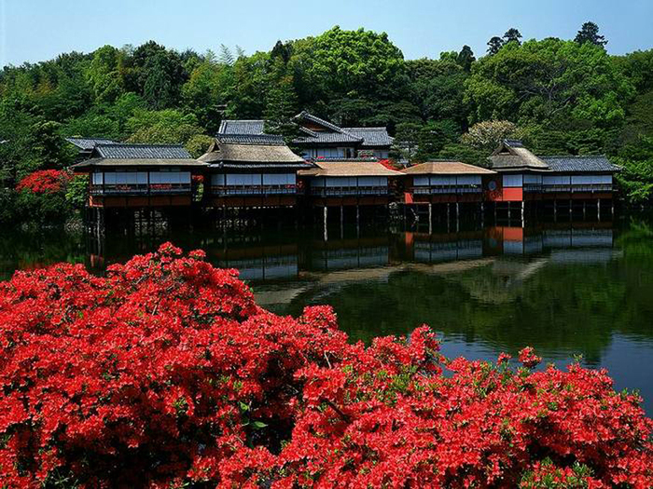

Slide 31
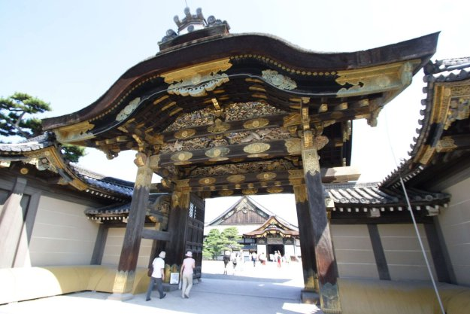

Slide 32
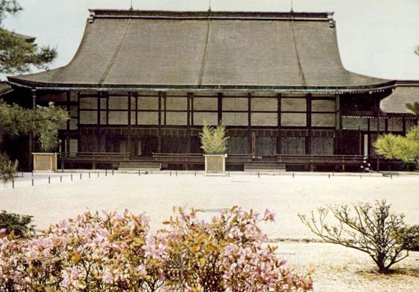

Slide 33
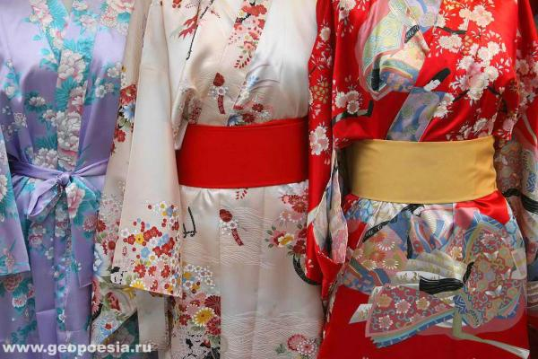
Одяг
В Японії можна зустріти два типи одягу - традиційну - вафуку (яп. 和服 японська одяг), і більш просту, повсякденних, за європейським зразком. Кімоно (яп. 着 物) - буквально перекладається «одяг, вбрання» - загальний термін для позначення будь-якого одягу, а у вузькому - різновид вафуку.
-Юката - легке бавовняне кімоно
-Обі - різні види поясів
-Гета - дерев'яні сандалі
-Мон - фамільний герб родини

Slide 34
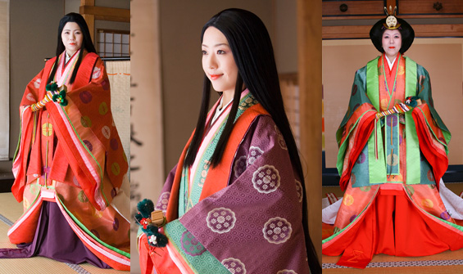

Slide 35
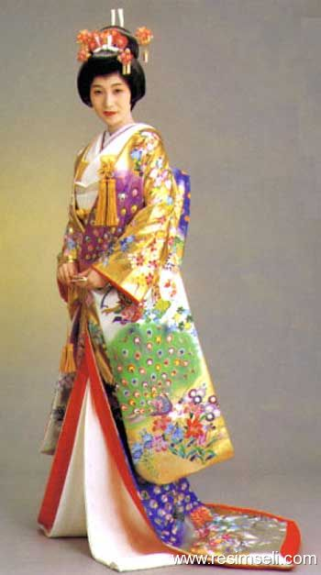
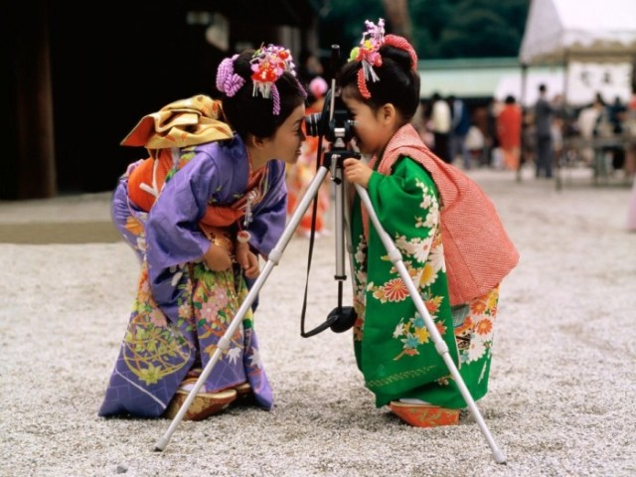

Slide 36
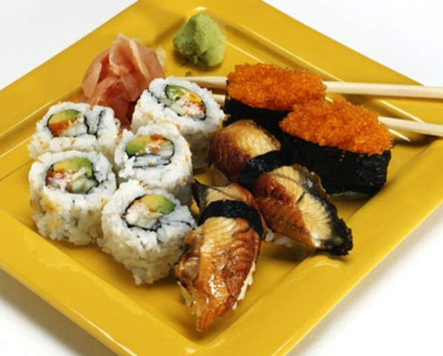
Національна кухня
Японська кухня відома своїм упором на сезонність харчування , якість інгредієнтів і подачу страв. Основою японської кухні є рис. Слово гохан (яп.御 饭дослівно « варений рис » ) також може перекладається як « їжа» . Крім свого основного призначення як продукт харчування рис також служив своєрідною грошовою одиницею , в старовину рисом виплачувалися податки та платню . Японці використовують рис для приготування різноманітних страв , соусів і навіть напоїв ( саке , сетю , бакусю ) . Другим за значимістю продуктом харчування японців є риба. Японія займає четверте місце в світі по вживанню риби і морепродуктів на душу населення. Часто риба вживається в сирому або напівсирому вигляді , наприклад суші. Також дуже популярний в Японії соєвий сир ( тофу) .

Slide 37
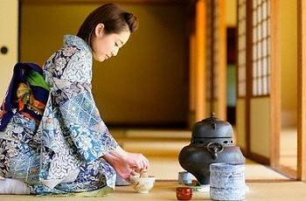
Національна кухня
Для збереження їжі в умовах високої вологості її часто засолюють , зброджують або маринують , прикладами таких страв можуть служити натто , умебоси , Цукемоно і соєвий соус.
У сучасній японській кухні можна легко знайти запозичення з китайської , корейської та тайської кухні . Деякі запозичені страви , наприклад рамен (китайська пшеничне локшина) , стають дуже популярними.
Особливе місце в традиційній японській кухні займає японська чайна церемонія . Останнім часом японська кухня досить популярна за межами Японії , також внаслідок її низької калорійності вона вважається корисною для здоров'я.

Slide 38
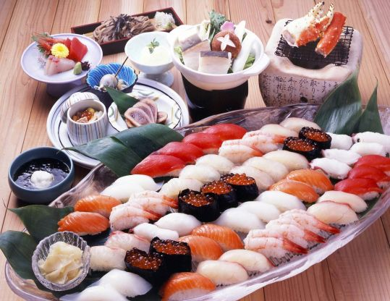

Slide 39
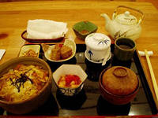

Slide 40
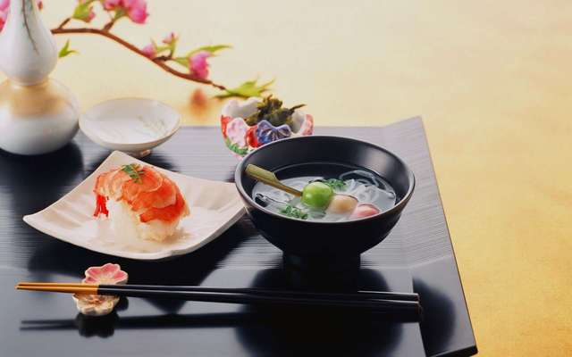

Slide 41
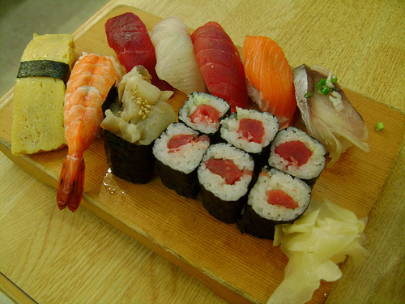

Slide 42
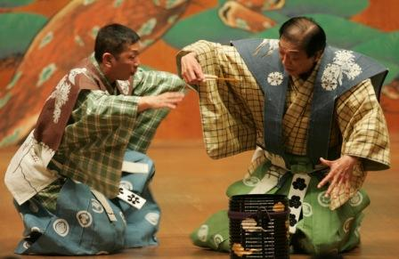
Спорт
У Японії популярні бейсбол, футбол та інші ігри з м'ячем. Також традиційно популярні деякі види бойових мистецтв (дзюдо, кендо і карате).
Боротьба сумо хоча і не є офіційним спортом в Японії, але на думку професійної асоціації сумо, вважається національним видом спорту.
Кюдо («шлях лука») - стрільба з лука
Айкідо («шлях гармонійного духу»)

Slide 43

Дзюдо

Slide 44
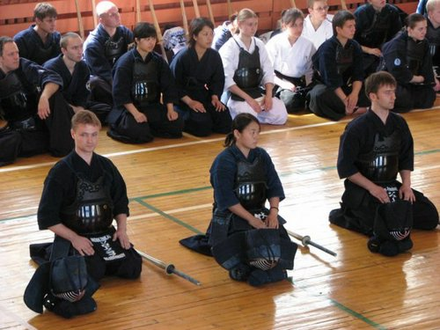
кендо

Slide 45

Релігія
На ранньому етапі розвитку японського суспільства був широко поширений тотемізм . Із стародавніх японських релігійних вірувань сформувалися уявлення синто - основний релігії Японії. Синтоїзм (або синто ) дослівно можна перекласти як «шлях безлічі ками ( богів )»). Основу цієї течії складає поклоніння силам природи. Згідно з уявленнями синто сонце, дерева , гори , камені і природні явища є камі (або микото ) і наділені душею , їм поклоняються в спеціально побудованих для цієї мети храмах. Важливою особливістю синтоїзму є культ предків.

Slide 46

Релігія
Стародавні японці вважали, що японські острови і люди, що населяли їх, були створені ками, що знайшло своє відображення в японській міфології. З цими уявленнями пов'язаний також культ імператора - вважалося, що імператорська сім'я походила від богів-творців японського архіпелагу. Стародавні міфи і легенди синтоїзму про створення японських островів богами і передачу влади над країною нащадкам богів (Дзімму і Нінігі) збереглися в зведеннях «Кодзікі» і «Нихонги».

Slide 47

Релігія
Позже, из Индии через Корею и Китай, в страну проникает буддизм, 552 год считается официальной датой признания новой религии. Буддизм оказал большое влияние на образование, литературу и искусство Японии, хотя сам значительно трансформировался и сильно отличается от индийского и китайского буддизма. При императоре Сёму (правил в 724—749) буддизм был признан государственной религией.
В середине XVI века в Японию пришло христианство, поддержаное Ода Нобунагой и запрещённое впоследствии сёгунатом Токугава. Запрет на христианство был снят после реставрации Мэйдзи.
В современной Японии доля населения, одновременно исповедующего две религии — буддизм и синтоизм, составляет 84 %, около 0,7 % населения страны исповедует христианство.

Slide 48



Slide 49


Slide 50

Традиції, звичаї, етикет
Для японського суспільства характерно явно виражене відчуття приналежності до певної соціальної групи (робочий колектив , сім'я , студентська група ) , що також виражається в особливих відносинах усередині групи .
У Японії велике значення надається поняттям про «борг » і « зобов'язанні» , зазвичай звані гирі (яп.义理) . Хоча гирі є спільною соціальною нормою поведінки японців , в деяких випадках, наприклад у відносинах серед молоді , до цього поняття відносяться простіше.
Слід знати , що в Японії існують певні правила жестикуляції , і чим стриманіше людина, тим більше поваги він викликає , тому панібратське поплескування по плечу і хапання за руку в Японії не викличуть радості.
Этика бизнесменов

Slide 51




































Дякую за увагу!!!

